Slide 1






Modernization and Safety Improvements of the Road Network in Ukraine Technical Assistance
IMPORTANCE OF ROAD CRASH DATABASE
ANALYSIS FOR CONTROL OF ROAD SAFETY
ВАЖНОСТЬ АНАЛИЗА ДТП ДЛЯ КОНТРОЛЯ БЕЗОПАСНОСТИ ДОРОЖНОГО ДВИЖЕНИЯ
Road Safety Week, 17/11/2016, Kiev. Ukraine

Slide 2
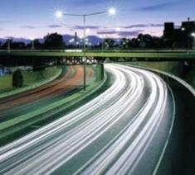

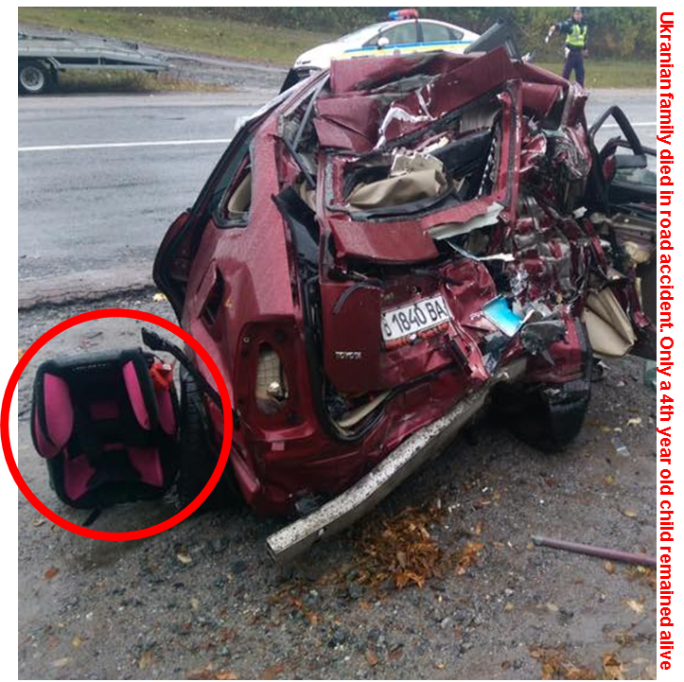

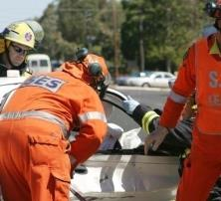
ФАКТОРЫ ВЛИЯЮЩИЕ НА БЕЗОПАСНОСТЬ ДОРОЖНОГО ДВИЖЕНИЯ
Notes:
Road crash occurrence has a large random element
Poisson distributed (rare random independent events)
Simple approaches are not valid e.g. to:
Identify blackspots/ road stretches
Perform evaluation of safety improvements and programmes

Slide 3
ФАКТОРЫ ВЛИЯЮЩИЕ НА ДТП
PIARC
УКРАИНА
95%
95%
Human
Factors
93%
Human
Factors
99,5%
Человек
Человек
Дорога
4%
Дорога
0,3%
Автомобиль
3%
Автомобиль
0,2%
Notes:
Добрый день уважаемые участники Круглого стола!
По данным Всемирной Организации Дорог, человек – как участник дорожного движения, виновен в 93% случаев ДТП, а дорога и автомобиль – в 7 %.
(Объяснить PIARC and Ukraine)
Совокупность этих трех элементов, «человек», «автомобиль», «дорога», находятся в отношениях и связях друг с другом, образуя определенную целостность.
С точки зрения БДД для системного изучения интерес представляют, как сами факторы риска ДТП, так и их сочетания:
- человек — автомобиль;
- автомобиль — дорога;
- дорога — человек.

Slide 4
ФАКТОРЫ ВЛИЯЮЩИЕ НА ДТП - Человек
Человек
57%
Human
Factors
95%
26%
4%
6%
Notes:
Итак, из 93% ДТП, в 57 % случаев главная причина это ошибка человека; в 26 % случаев причиной ДТП является проблема взаимодействия чело­века и дороги; в 6 % случаев причиной ДТП является проблема взаимодействия человека и автомобиля; в 4 % случаев причиной ДТП является проблема сложного взаимодействия человека, автомобиля и дороги.

Slide 5
ФАКТОРЫ ВЛИЯЮЩИЕ НА ДТП - Дорога
Human
Factors
95%
26%
3%
4%
34%
Дорога
4%
1%
Notes:
В 34 % случаев причиной ДТП является проблема взаимодействия дороги, чело­века и Автомобиля, 26 % из которых является проблема взаимодействия дороги и человека, а в 4 % случаев причиной ДТП является проблема сложного взаимодействия человека, автомобиля и дороги и 1% случаев – взаимодействие дороги и автомобиля.

Slide 6
ФАКТОРЫ ВЛИЯЮЩИЕ НА ДТП - Автомобиль
Human
Factors
95%
4%
6%
1%
2%
Автомобиль
13%
Notes:
2% ДТП имеют место из-за технического состояния автомобиля, а взаимодействие чело­века и автомобиля является причиной 6% ДТП

Slide 7
ФАКТОРЫ ВЛИЯЮЩИЕ НА ДТП - Совокупность
Человек
93%
Human
Factors
95%
Дорога
34%
Автомобиль
13%
Notes:
Итак, в совокупности, важно иметь качественные данные и проанализировать влияние на БДД 34% ДТП из-за состояния дороги и 13% из-за технического состояния автомобилей и эти выводы являются общими и в ситуации Украины.

Slide 8
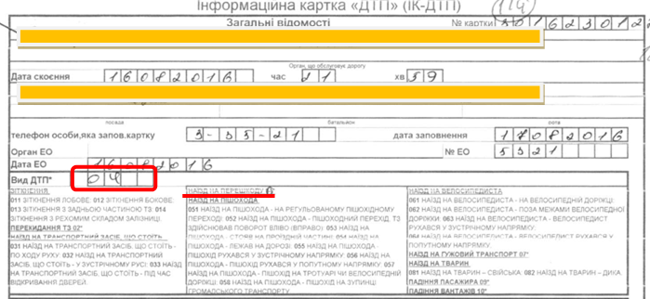
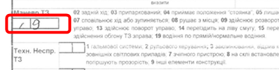
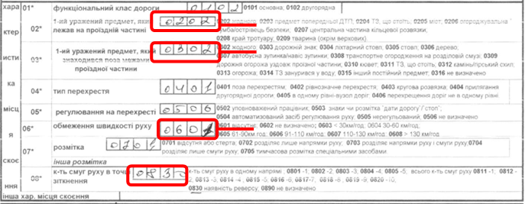
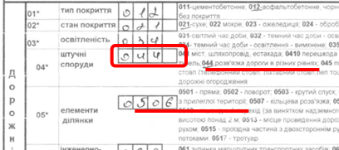
КОЛИЧЕСТВО И КАЧЕСТВО ВАЖНО ДЛЯ СОХРАНЕНИЯ ДРУГИХ ЖИЗНЕЙ

Slide 9

ПОЧЕМУ ДАННЫЕ О ДТП ВАЖНЫ?
Одной из основных задач качественного сбора данных и последующего анализа является выявление основных проблем безопасности дорожного движения. Эффективность предотвращения ДТП в значительной степени зависит от качества собранных данных и их последующей обработке, анализа, улучшении ситуации, оценки результатов и адекватности используемых методов устранения проблем.

Slide 10

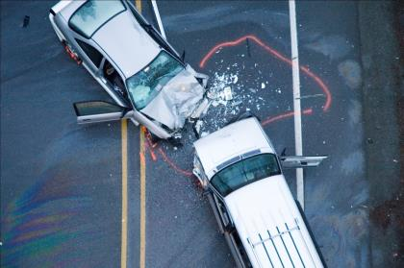

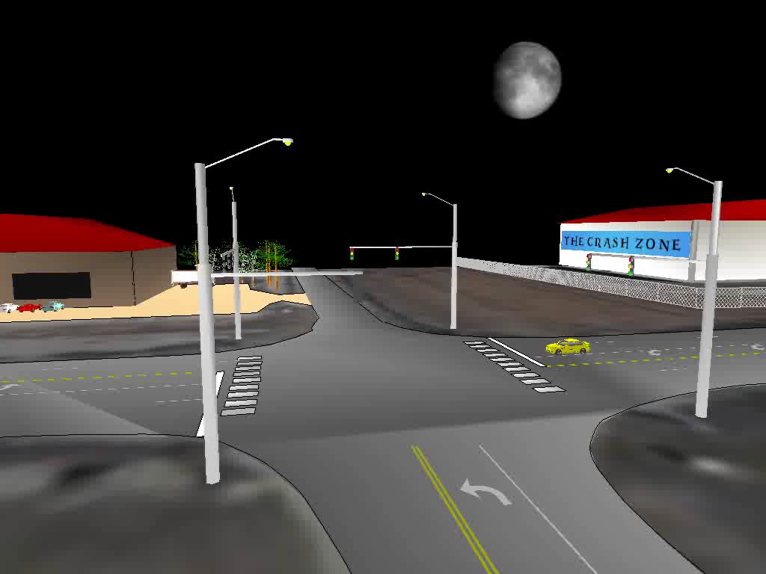
Этапы совершения ДТП
Post IMPACT
Pre IMPACT
IMPACT

Slide 11
Этапы совершения ДТП
 |  |  | Factori
Interval (Faza) |  |  | OM | VEHICUL | MEDIU RUTIER
Перед ДТП | Превенция |  | Информация Образование Последствия Превенция полицией | Качество и тех. состояние Свет фар Тормоза Direcția Скорость движения | Качество проектирования и элементов дороги Ограничение скорости Удобства для уязвимых пользователей
Во время ДТП | Первая помощь |  | Пассивная и активная безопасность Последствия Знание процедур первой медицинской помощи | Пассивная безопасность для пассажиров Другие элементы безопасности | Безопасность элементов в зоне дороги
После ДТП | Сохранение жизни |  | Организация медицинской помощи | Доступ к раненым Риск возгорания | Возможность сохранения жизни Безопасность на месте ДТП

Slide 12
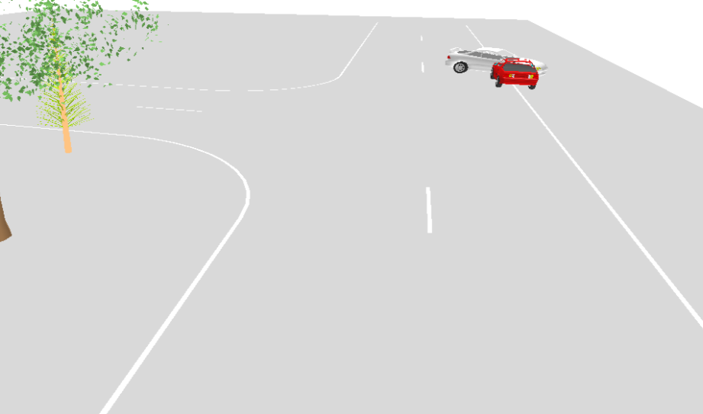
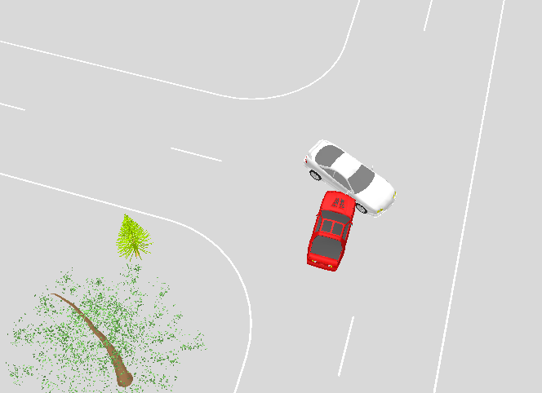
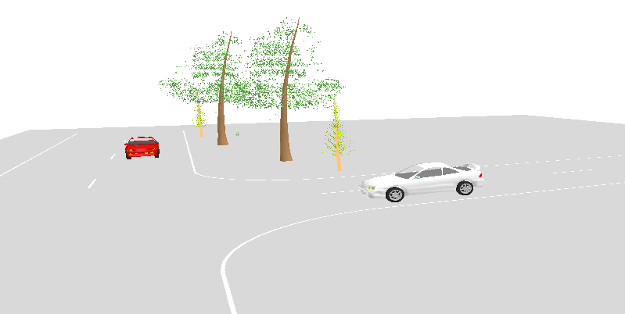
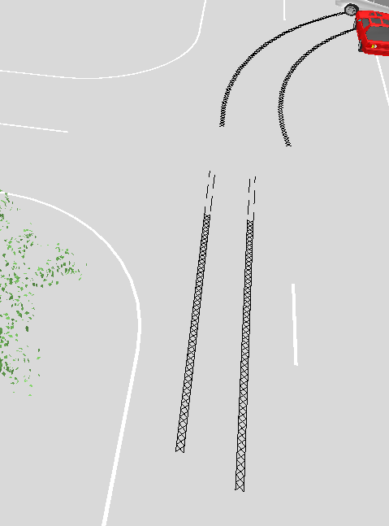
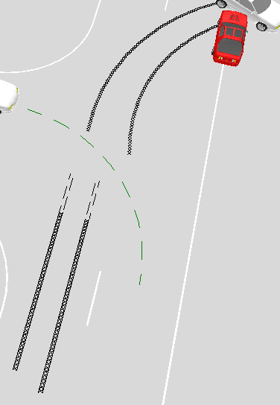
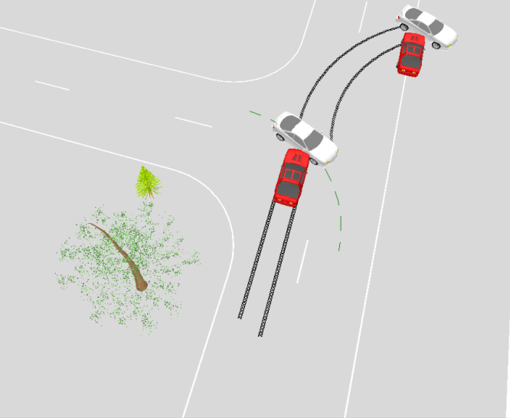
Этапы совершения ДТП
Точка столкновения
Точка восприятия перекрестка
Положение автомобилей после ДТП
Траектория движения
белого автомобилями
Следы оставленные автомобилями
Позиции автомобилей в точке столкновения
Notes:
Rest Position - As the police officer finds the scene
Drivers tell you what happened?
The police officer needs to assess this
The tyre marks left by the cars
Assess the movement of the white car
Position the red car at impact with the white car on the marks

Slide 13
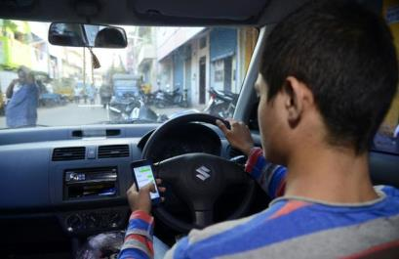
Концепция Безопасной системы
Кто виновен в ДТП?
Кто виновен в ДТП?
Человек может ошибаться
Какие факторы повлияли на ДТП?

Slide 14
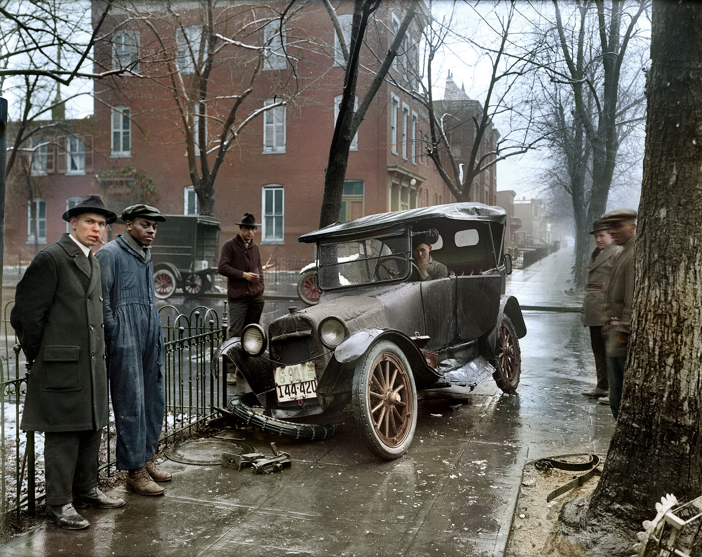
ВОПРОСЫ НА КОТОРЫЕ ДОЛЖНА ОТВЕТИТЬ БАЗА ДАННЫХ О ДТП
ГДЕ ДТП имело место?
КОГДА ДТП имело место?
КТО был вовлечен в ДТП?
КАКИЕ последствия имело ДТП?
КАКИЕ внешние причины (условия) повлияли на совершение ДТП?
ПОЧЕМУ и КАК произошло ДТП?

Slide 15
Составляющие части баз данных о ДТП
1) Система собирания данных
2) Система регистрации данных
3) Анализ ДТП
4) Распространение и учет данных.

Slide 16
ПОЧЕМУ ДАННЫЕ О ДТП ВАЖНЫ?
Постановка задач и контроль за их выполнением
Формирование стратегии
Установление факторов риска, приоритетов
Определение проблем
Данные о ДТП

Slide 17
ПОЧЕМУ ДАННЫЕ О ДТП ВАЖНЫ?
Законодательство, институциональная составляющая и стандарты
Управление БДД
Статистика ДТП
Планирование БДД
Законодательство
АНАЛИЗ
ДТП И СИСТЕМА ОТЧЕТНОСТИ
Инжиниринг
Планирование Инфраструктуры
Проектирование дорог
Идентификация, анализ, технико-экономическое обоснование и устранение мест концентрации ДТП
Первая помощь
Смертельные исходы и травматизм Время приезда и оказания первой медицинской помощи
Обучение оказания первой помощи
Образование
Обучение в школах и обществе
Обучение водителей
Публичные компании
Корректирующие целевые программы
Мониторинг
и оценка

Slide 18
ВОПРОСЫ НА КОТОРЫЕ ДОЛЖНА ОТВЕТИТЬ БАЗА ДАННЫХ О ДТП

Slide 19
ИНСТИТУЦИОНАЛЬНАЯ СОСТАВЛЯЮЩАЯ РЕГИСТРАЦИИ ДАННЫХ О ДТП
Качественные данные о дорожно-транспортных происшествиях должны собираться патрульными (дорожными) полицейскими, которые должны иметь:
Понимание и знания что их работа (качественные данные собранные на месте ДТП), является важнейшим (основным) фактором для последующей реактивной и превентивной работы своих коллег-аналитиков, а также, специалистов БДД

Slide 20
ПРЕДОТВРАЩЕНИЕ ДЕШЕВЛЕ
ЧЕМ УСТРАНЕНИЕ

Slide 21
Ilie BRICICARU
KE2 Road Safety Audit
Modernization and Safety Improvements of the Road Network in Ukraine, TA2015013 UA EST
tel. (+373) 79881190 (int), (+380) 685157514
email: ilie.bricicaru@gmail.com
ilie.bricicaru@egis-ukraina.com
Дякуємо за увагу!
Thank you for your attention

